Slide 1
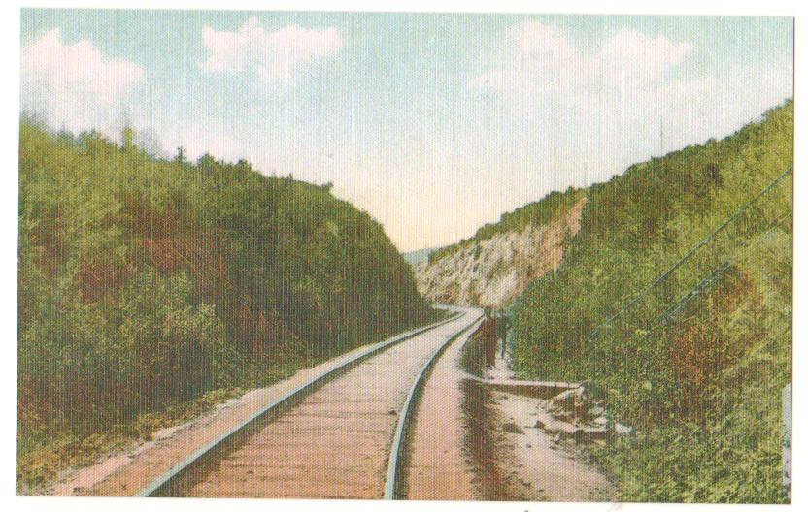
«Ворота в Сибирь» Челябинск на рубеже XIX – XX веков
«Ворота в Сибирь» - Челябинск на рубеже XIX – XX веков.

Slide 2
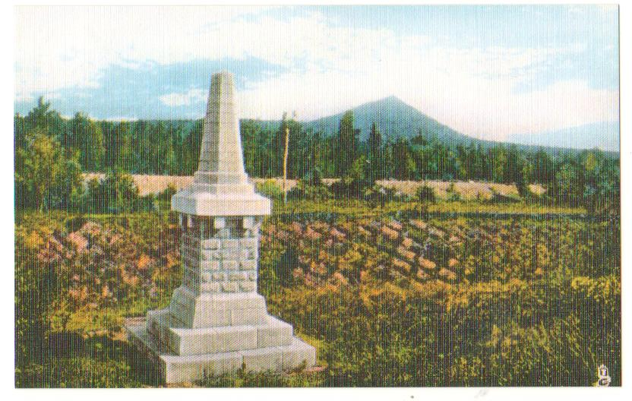
Сибирская железная дорога связала Европу и Азию

Slide 3
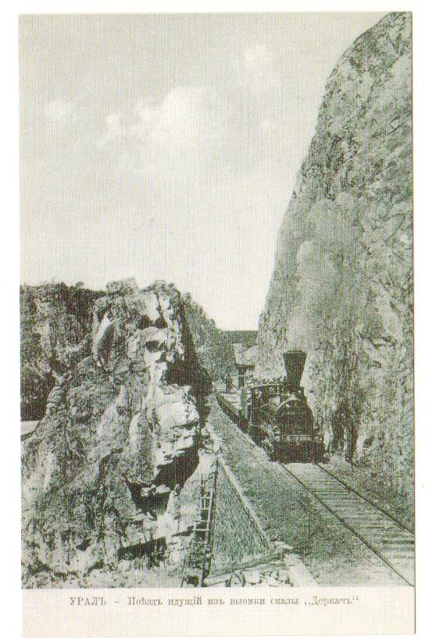
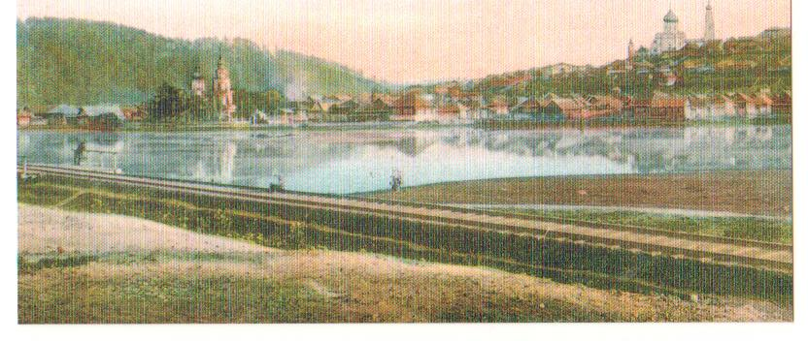
Дорога связывает металлургические заводы Южного Урала с центром Российской империи.

Slide 4
Что такое модернизация? Дайте определение понятию промышленный переворот.

Slide 5
Задачи урока:
1) Характеризовать социальную и экономическую жизнь Челябинска на рубеже ХIХ-ХХ веков. 2) Соотносить изменения в жизни города с основными направлениями реформ С.Ю.Витте.

Slide 6
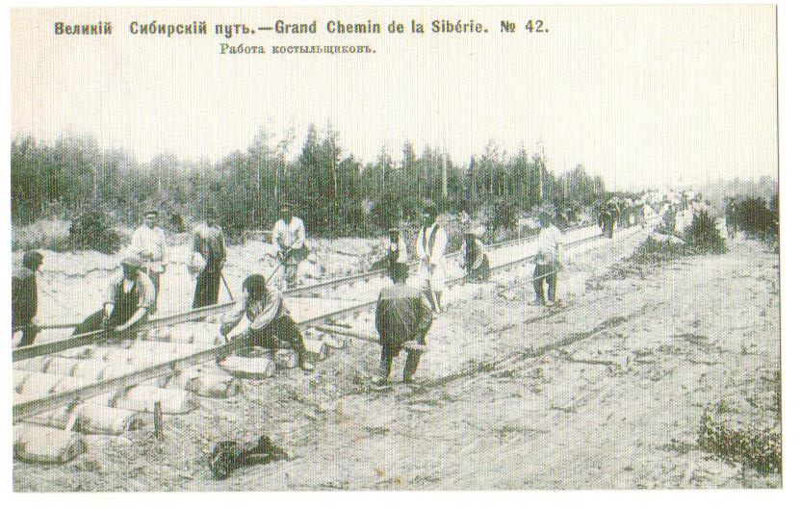
На строительстве Трансиба работали рабочие многих профессий.

Slide 7
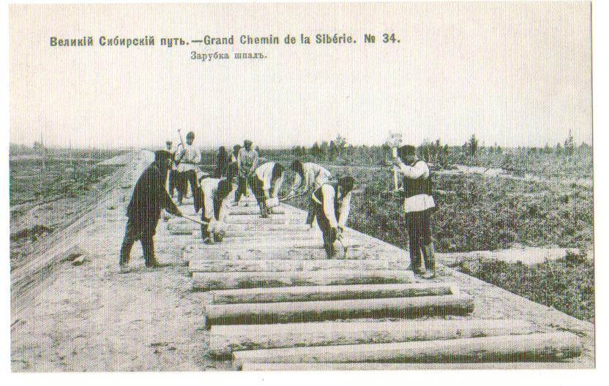
Зарубка шпал. Для железных дорог России ширина колеи 1524 мм.

Slide 8
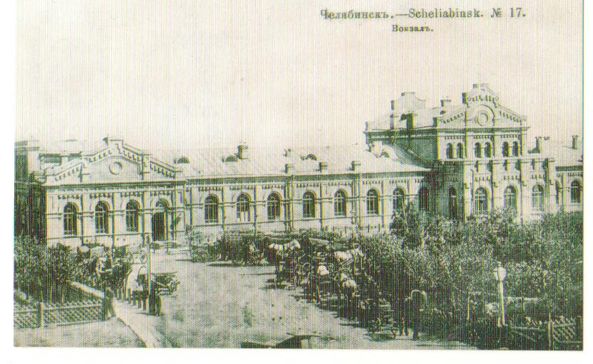
Вокзал Челябинска – «Ворота в Сибирь» (1892 год). Первый поезд прибыл в город 25 октября 1892 года.

Slide 9
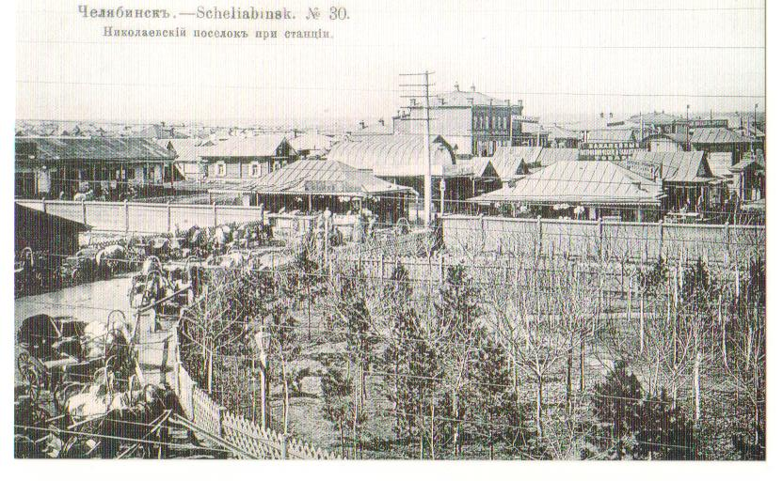
Николаевский посёлок в Челябинске близ привокзальной площади

Slide 10
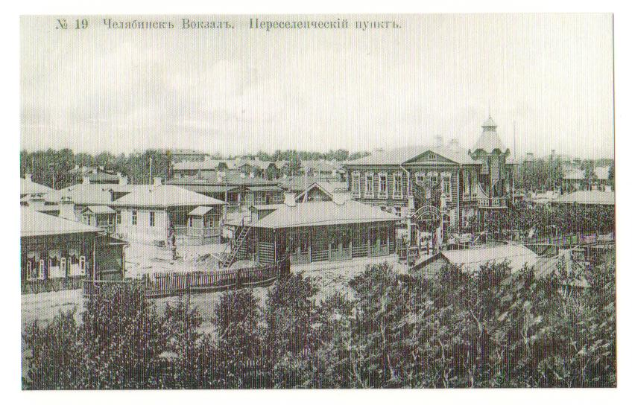
Переселенческий пункт в Челябинске

Slide 11
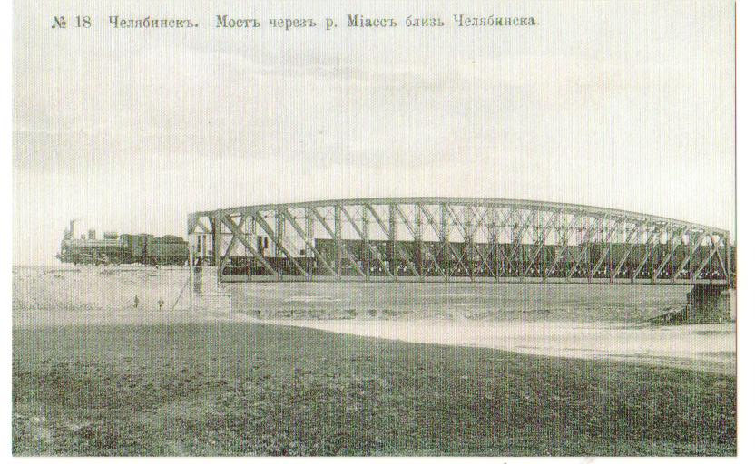
Мост через реку Миасс на линии Екатеринбург – Челябинск (1895 год)

Slide 12
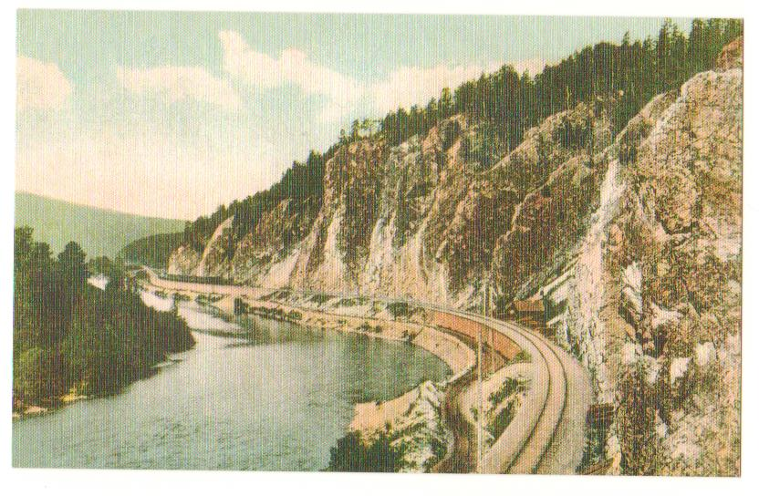
Линия железной дороги вдоль реки Юрюзань

Slide 13
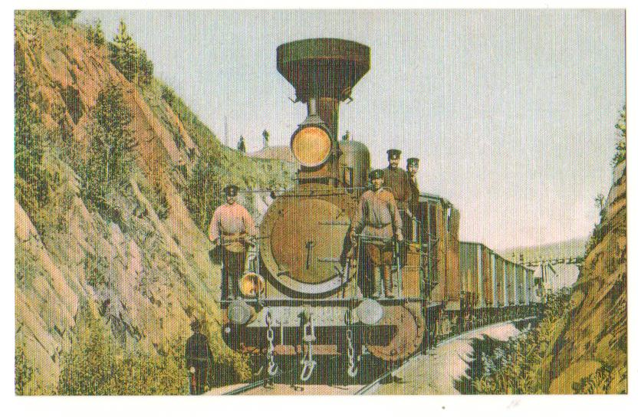
Первый товарно-пассажирский поезд на Южном Урале

Slide 14
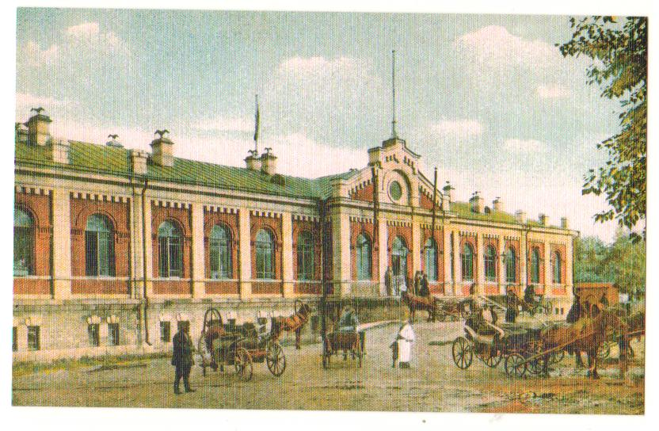
Железнодорожный вокзал в Златоусте (1890 год)

Slide 15
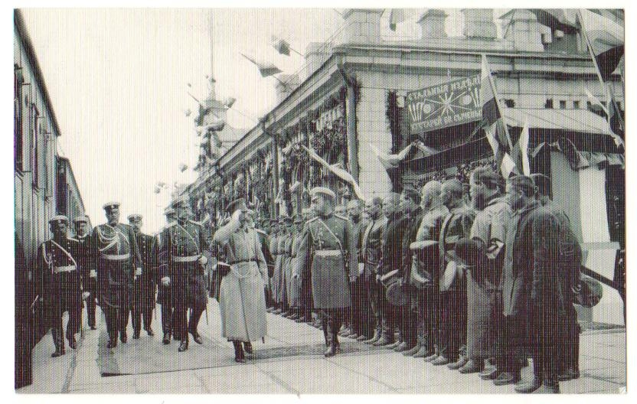
Встреча императора Николая II в Златоусте 30 июня 1904 года

Slide 16
1837 | Создание Государственного банка России | Александр III
1860 | Открытие Челябинского отделения Госбанка | Николай I
1885 | Строительство первой в России ж/д | Александр II
1893 | Принятие решения о строительстве Сибирской ж/д через Челябинск | Николай II

Slide 17
Домашнее задание:
1.Используя дополнительную литературу, составлять исторический портрет одного из челябинских предпринимателей. 2. Нанести на контурную карту населённые пункты: Аша, Златоуст, Миасс, Челябинск. Провести через них обозначением железную дорогу Транссиб.

